Slide 1

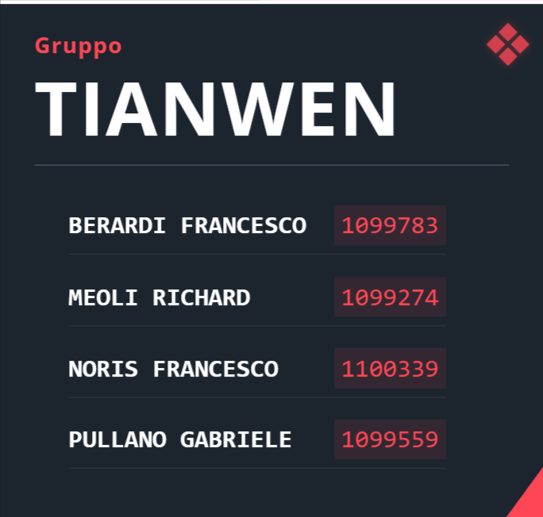


Slide 2






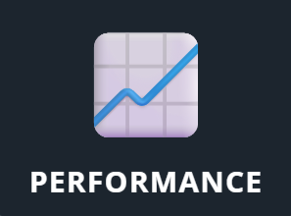


Sommario

Slide 3










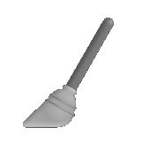








Talento individuale
Solidità del collettivo
Obiettivo
dell’analisi
❓ Domanda di ricerca❓
Cosa predice meglio la vittoria? Il «carry» di un singolo fuoriclasse o la solidità di un team ben coeso?

Slide 4
Talento individuale
Solidità del collettivo
❓ Domanda di ricerca❓
Cosa predice meglio la vittoria? Il «carry» di un singolo fuoriclasse o la solidità di un team ben coeso?

Slide 5
Preparazione dei dati
🕝 Contesto: Valorant Champions Tour 2024
👀 Numero di osservazioni: 36.310
🗂️ Numero di variabili: 39

Slide 6


Presentazione del dataset
🕝 Contesto: Valorant Champions Tour 2024
👀 Numero di osservazioni: 36.310
🗂️ Numero di variabili: 39
36.310 osservazioni

Slide 7
Missing values
34 dati mancanti (0.00094 %)
Giocatori AFK o bug di sessione (nessuna kill registrata).
Listwise deletion
36.310 osservazioni
💡 L’intento di questa operazione è stato rimuovere i primi DUPLICATI informativi

Slide 8

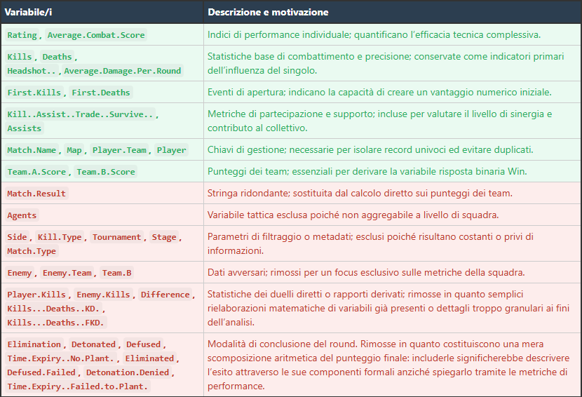
Filtro delle osservazioni
💡 Aggiunta anche della variabile binaria «Win»
Filtro su «Side»:
Both
Filtro su «Kill.Type»: All Kills
7.419 osservazioni
💡 L’intento di questa operazione è stato rimuovere i primi DUPLICATI informativi
TENUTE (16)
SCARTATE (23)

Slide 9

💡 Aggiunta anche della variabile binaria «Win»
Scrematura delle variabili
Risoluzione della ridondanza dei duelli
Trattamento delle stringhe
Definizione delle chiavi di aggregazione
Distinzione tra medie e somme
TENUTE (16)
Cambio di unità statistica: dal singolo al team
SCARTATE (23)
💡 Situazione attuale: 260 osservazioni, 14 variabili

Slide 10
Aggregazione dai dati per Team
Risoluzione della ridondanza dei duelli
Trattamento delle stringhe
Definizione delle chiavi di aggregazione
Distinzione tra medie e somme
Cambio di unità statistica: dal singolo al team
💡 Situazione attuale: 260 osservazioni, 14 variabili

Slide 11
Exploratory
Data Analysis

Slide 12
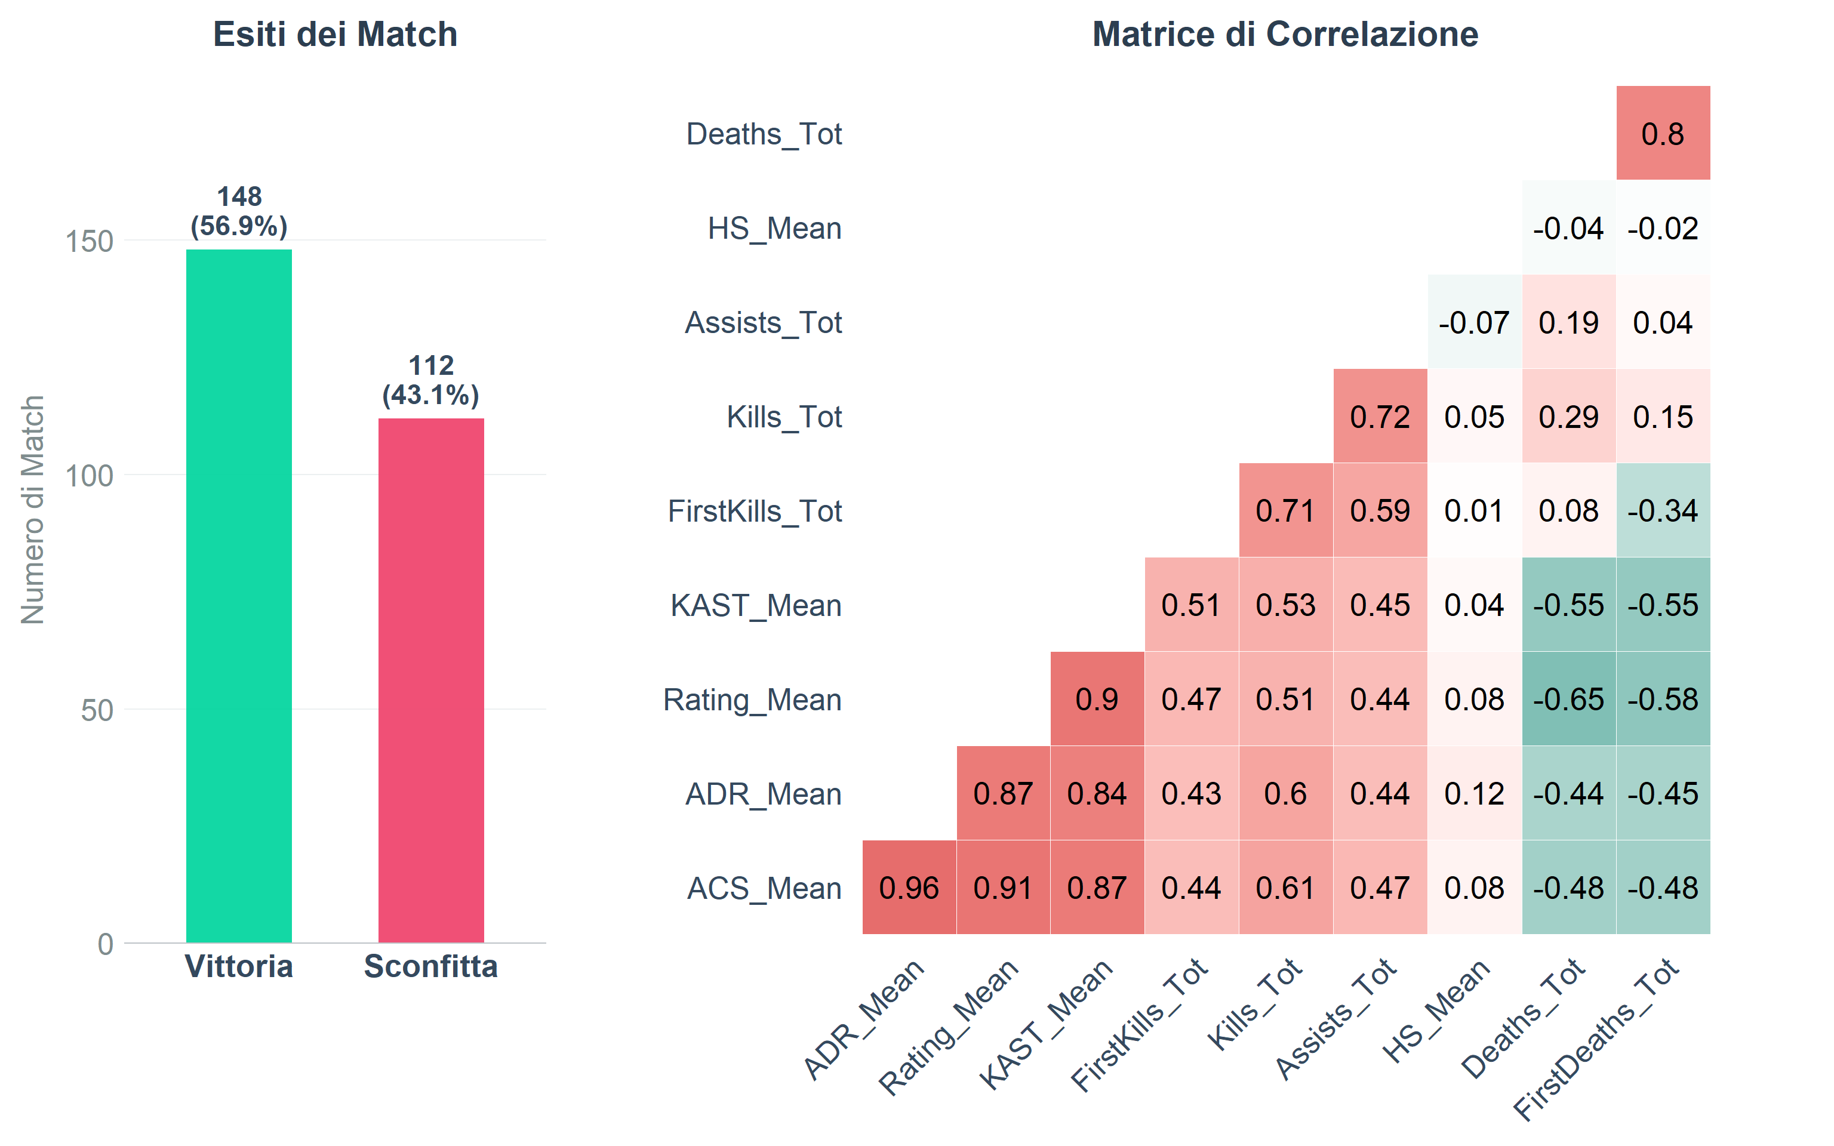
Distribuzione dei match
Lieve asimmetria, ma
sostanziale equilibrio.
Nessun rischio significativo di distorsione verso la classe maggioritaria.

Slide 13
Matrice di correlazione
Forte multicollinearità tra ADR, ACS e Rating.
Headshot : variabile quasi totalmente decorrelata dalle altre esplicative.

Slide 14


⭐ Rating Massimo (Rating_Max ): picco di rating all’interno del team, quantifica l’effetto «carry» del singolo.
Data Engineering
≠ Disparità di Rating (Rating_SD ): misura l'omogeneità di squadra, se alto indica un team sbilanciato.
💀 Percentuale di kill (Kill_Concentration): rapporto tra le uccisioni del miglior marcatore e il totale di squadra.
🤝 Rapporto Assist / Kill (Assists_per_Kill): rapporto tra assist e uccisioni totali del team, indice di coesione.
💡 Situazione attuale: 260 osservazioni, 18 variabili

Slide 15
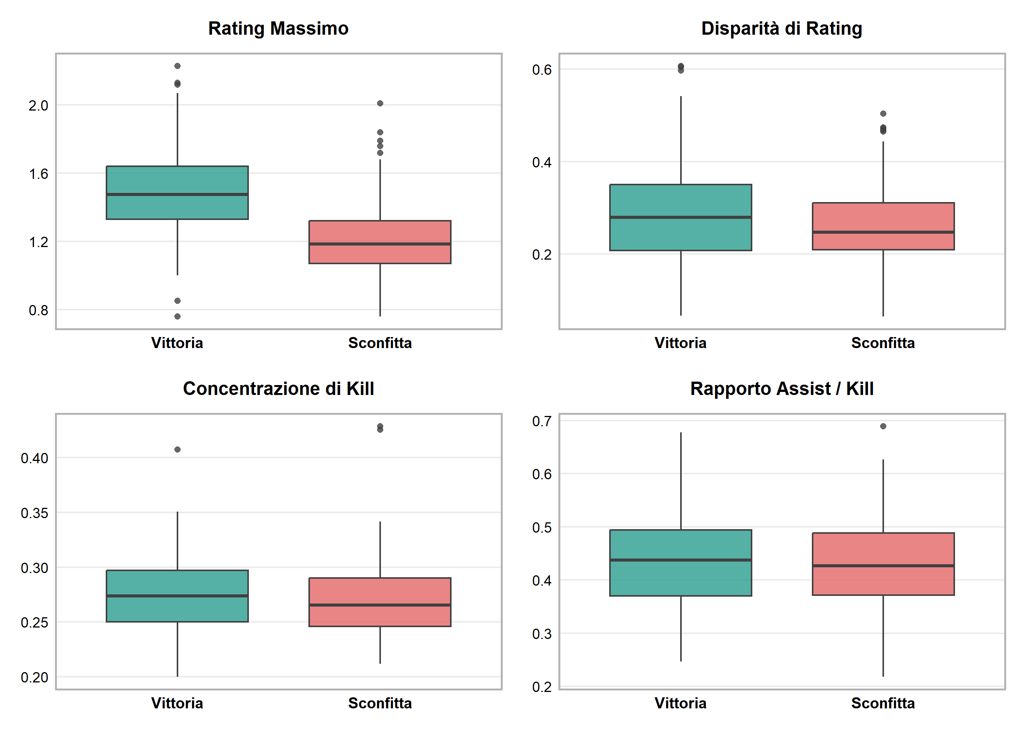
Creazione di nuovi indicatori
⭐ Rating Massimo (Rating_Max ): picco di rating all’interno del team, quantifica l’effetto «carry» del singolo.
≠ Disparità di Rating (Rating_SD ): misura l'omogeneità di squadra, se alto indica un team sbilanciato.
💀 Percentuale di kill (Kill_Concentration): rapporto tra le uccisioni del miglior marcatore e il totale di squadra.
🤝 Rapporto Assist / Kill (Assists_per_Kill): rapporto tra assist e uccisioni totali del team, indice di coesione.
💡 Situazione attuale: 260 osservazioni, 18 variabili
Dall’analisi dei boxplot, il «Rating Massimo» appare come il driver più solido per il successo

Slide 16
Analisi visiva degli indicatori
Dall’analisi dei boxplot, il «Rating Massimo» appare come il driver più solido per il successo

Slide 17
Suddivisione del dataset in «Training Set» e «Test Set»
Prevenzione del fenomeno di data leakage
Variable Selection
Training Set
Test Set
Utilizzato per tutte le fasi di addestramento e selezione delle variabili (VIF, Stepwise, LASSO/RIDGE, Cross Validation).
Mantenuto isolato fino all’analisi di performance finale
75 %
25 %

Slide 18
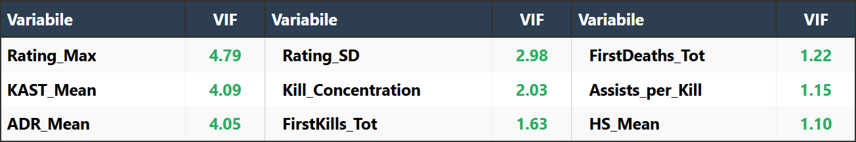

Data Splitting
Suddivisione del dataset in «Training Set» e «Test Set»
Prevenzione del fenomeno di data leakage
💡
$${VIF}_{j}= \frac{1}{1 −R_{j}^{2}}$$
Training Set
Test Set
Utilizzato per tutte le fasi di addestramento e selezione delle variabili (VIF, Stepwise, LASSO/RIDGE, Cross Validation).
Mantenuto isolato fino all’analisi di performance finale
75 %
25 %
14 variabili
Soglia VIF < 5
Kills_Tot VIF 72.22 (+18.43)
Assists_Tot VIF 36.8 (+7.42)
ACS_Mean VIF 23.58 (+0.83)
Rating_Mean VIF 20.56 (+7.9)
Deaths_Tot VIF 7.93 (+0.8)

Slide 19

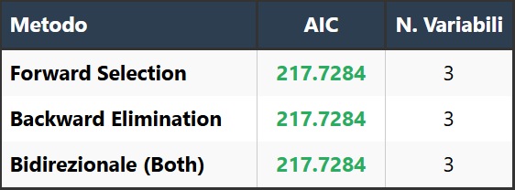
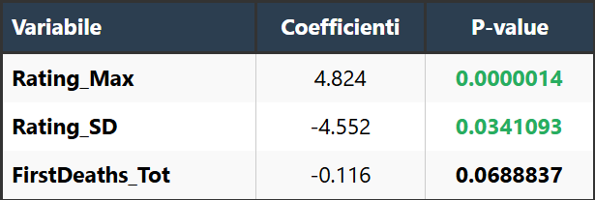

Analisi di multicollinearità - VIF
14 variabili
Bias
Variance
Soglia VIF < 5
Kills_Tot VIF 72.22 (+18.43)
Assists_Tot VIF 36.8 (+7.42)
ACS_Mean VIF 23.58 (+0.83)
Rating_Mean VIF 20.56 (+7.9)
Deaths_Tot VIF 7.93 (+0.8)
💡
$${VIF}_{j}= \frac{1}{1 −R_{j}^{2}}$$
Criterio AIC
Obiettivo: minimizzare l’AIC
3 algoritmi di selezione:
- Forward
- Backward
- Both
si è osservata una CONVERGENZA nei risultati

Slide 20
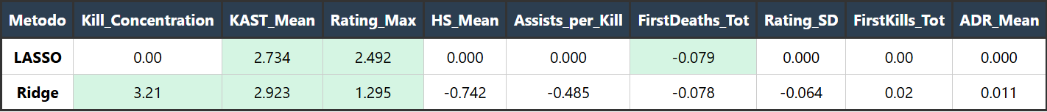
LASSO (β → 0): azzera i coefficienti delle variabili ritenute non significative.
Ridge (β ≈ 0): contrae i coefficienti senza annullarli, si è scelto di preservare le 3 variabili con coefficienti maggiori in valore assoluto.
Stepwise Selection
Bias
Variance
3 set candidati
Obiettivo: minimizzare l’AIC
3 algoritmi di selezione:
- Forward
- Backward
- Both
Set Stepwise
Rating_Max, Rating_SD, FirstDeaths_Tot
Set LASSO
si è osservata una CONVERGENZA nei risultati
KAST_Mean, Rating_Max, FirstDeaths_Tot
Criterio AIC
Set Ridge
Kill_Concentration, KAST_Mean, Rating_Max

Slide 21
LASSO & Ridge Selection
3 set candidati
LASSO (β → 0): azzera i coefficienti delle variabili ritenute non significative.
Ridge (β ≈ 0): contrae i coefficienti senza annullarli, si è scelto di preservare le 3 variabili con coefficienti maggiori in valore assoluto.
Set Stepwise
Rating_Max, Rating_SD, FirstDeaths_Tot
Set LASSO
KAST_Mean, Rating_Max, FirstDeaths_Tot
Set Ridge
Kill_Concentration, KAST_Mean, Rating_Max

Slide 22
Set Stepwise
🥇
Model Selection
10-Fold Cross Validation
determinare il set di variabili più performante
Set Ridge
🥈
Set LASSO
🥉
73.33 %
74.36 %
71.79 %
Podio basato sull’accuratezza stimata tramite CV
🔒 Confronto effettuato sul Training Set, il Test Set è ancora ISOLATO

Slide 23
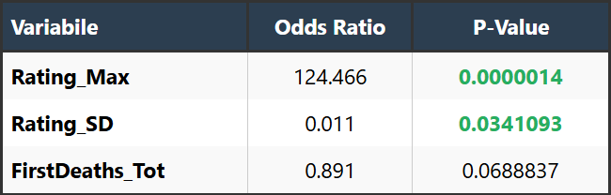
Test di interazione: Rating_Max × Rating_SD (Talento × Equilibrio)
Likelihood Ratio Test,
applicato mediante analisi della devianza
Interazione NON SIGNIFICATIVA,
p-value pari a 0.74 (maggiore di 0.05)
Confronto con Cross Validation
Set Stepwise
🥇
10-Fold Cross Validation
determinare il set di variabili più performante
Set Ridge
🥈
Set LASSO
🥉
73.33 %
74.36 %
71.79 %
Podio basato sull’accuratezza stimata tramite CV
🔒 Confronto effettuato sul Training Set, il Test Set è ancora ISOLATO
Il modello resta quindi invariato, si riportano a lato le stime finali degli odds ratio e dei p-value associati

Slide 24
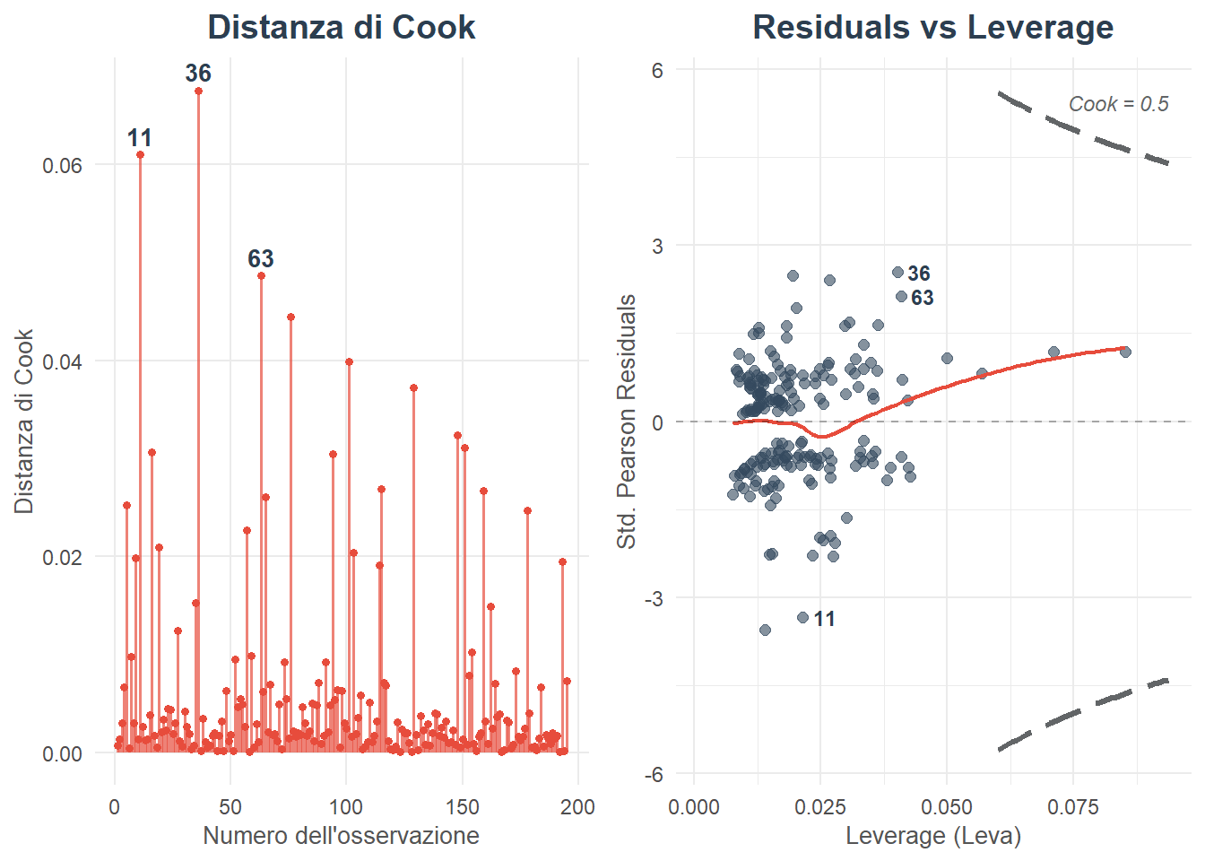
Analisi degli Outlier
Nessuna osservazione supera la soglia critica. Il modello è stabile e non viene distorto da singoli outlier influenti.
Rifinitura del modello
Test di interazione: Rating_Max × Rating_SD (Talento × Equilibrio)
Likelihood Ratio Test,
applicato mediante analisi della devianza
Interazione NON SIGNIFICATIVA,
p-value pari a 0.74 (maggiore di 0.05)
Il modello resta quindi invariato, si riportano a lato le stime finali degli odds ratio e dei p-value associati
Residui vs Leva
I residui più marcati occupano la zona a leva medio-bassa: gli errori di predizione riguardano match statisticamente standard.

Slide 25
Diagnostica del modello
Analisi degli Outlier
Nessuna osservazione supera la soglia critica. Il modello è stabile e non viene distorto da singoli outlier influenti.
Residui vs Leva
I residui più marcati occupano la zona a leva medio-bassa: gli errori di predizione riguardano match statisticamente standard.

Slide 26
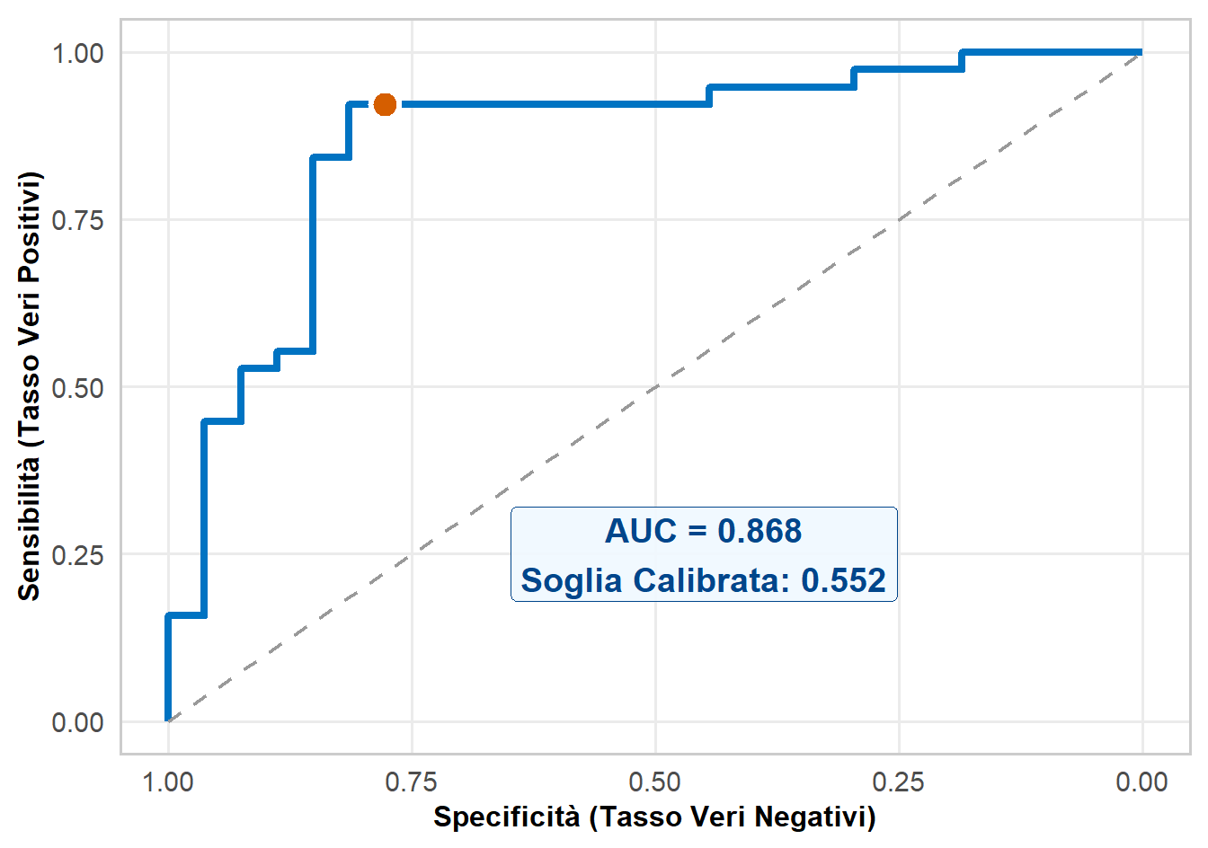
Analisi di performance
🔓 Metriche calcolate sul Test Set

Slide 27
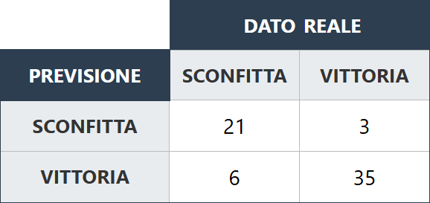
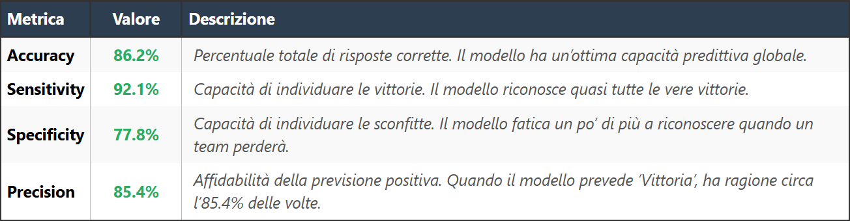
Soglia (cut-off): ottimizzata con l’indice di Youden (anziché lo standard di 0.5).
Obiettivo: massimizzare l'equilibrio tra sensitività e specificità.
Metodo: soglia calibrata sul Training Set, ma applicata sul Test Set.
Curva ROC e AUC
🔓 Metriche calcolate sul Test Set

Slide 28
Altre metriche di performance
Soglia (cut-off): ottimizzata con l’indice di Youden (anziché lo standard di 0.5).
Obiettivo: massimizzare l'equilibrio tra sensitività e specificità.
Metodo: soglia calibrata sul Training Set, ma applicata sul Test Set.

Slide 29



In conclusione, in Valorant la “ricetta” per la vittoria mostra una chiara gerarchia: il TALENTO individuale si conferma il motore primario.
Tuttavia, questo potenziale viene annullato se manca la coesione interna: un team troppo SBILANCIATO o tatticamente INDISCIPLINATO agisce come una zavorra che trascina verso la sconfitta.
Conclusioni

Slide 30


In conclusione, in Valorant la “ricetta” per la vittoria mostra una chiara gerarchia: il TALENTO individuale si conferma il motore primario.
Tuttavia, questo potenziale viene annullato se manca la coesione interna: un team troppo SBILANCIATO o tatticamente INDISCIPLINATO agisce come una zavorra che trascina verso la sconfitta.

Slide 31

Canty, A., & Ripley, B. (2025). boot: Bootstrap Functions (R package version 1.3-32). https://doi.org/10.32614/CRAN.package.boot
Fox, J., & Weisberg, S. (2019). An R companion to applied regression (3rd ed.). Sage. https://www.john-fox.ca/Companion/
Friedman, J., Hastie, T., & Tibshirani, R. (2010). Regularization paths for generalized linear models via coordinate descent. Journal of Statistical Software, 33(1), 1–22. https://doi.org/10.18637/jss.v033.i01
Kuhn, M. (2008). Building predictive models in R using the caret package. Journal of Statistical Software, 28(5), 1–26. https://doi.org/10.18637/jss.v028.i05
Luong, R. (2025). Valorant Champion Tour 2021-2025 data [Data set]. Kaggle. https://www.kaggle.com/datasets/ryanluong1/valorant-champion-tour-2021-2023-data (data di ultima consulta: 6 gennaio 2026)
R Core Team. (2025). R: A language and environment for statistical computing. R Foundation for Statistical Computing, Vienna, Austria. https://www.R-project.org/
Robin, X., Turck, N., Hainard, A., Tiberti, N., Lisacek, F., Sanchez, J. C., & Müller, M. (2011). pROC: an open-source package for R and S+ to analyze and compare ROC curves. BMC Bioinformatics, 12, 77. https://doi.org/10.1186/1471-2105-12-77
Robinson, D., Hayes, A., Couch, S., & Hvitfeldt, E. (2025). broom: Convert statistical objects into tidy tibbles (R package version 1.0.11). https://doi.org/10.32614/CRAN.package.broom
Walpole, R. E., Myers, R. H., Myers, S. L., & Ye, K. E. (2016). Probabilità e statistica per ingegneria e scienze: Strumenti e applicazioni in R (9a ed.). Pearson.
Wickham, H., Averick, M., Bryan, J., Chang, W., McGowan, L. D., François, R., Grolemund, G., Hayes, A., Henry, L., Hester, J., Kuhn, M., Pedersen, T. L., Miller, E., Bache, S. M., Müller, K., Ooms, J., Robinson, D., Seidel, D. P., Spinu, V., … Yutani, H. (2019). Welcome to the tidyverse. Journal of Open Source Software, 4(43), 1686. https://doi.org/10.21105/joss.01686
Youden, W. J. (1950). Index for rating diagnostic tests. Cancer, 3(1), 32–35. https://doi.org/bjw536
Bibliografia

Slide 32
Canty, A., & Ripley, B. (2025). boot: Bootstrap Functions (R package version 1.3-32). https://doi.org/10.32614/CRAN.package.boot
Fox, J., & Weisberg, S. (2019). An R companion to applied regression (3rd ed.). Sage. https://www.john-fox.ca/Companion/
Friedman, J., Hastie, T., & Tibshirani, R. (2010). Regularization paths for generalized linear models via coordinate descent. Journal of Statistical Software, 33(1), 1–22. https://doi.org/10.18637/jss.v033.i01
Kuhn, M. (2008). Building predictive models in R using the caret package. Journal of Statistical Software, 28(5), 1–26. https://doi.org/10.18637/jss.v028.i05
Luong, R. (2025). Valorant Champion Tour 2021-2025 data [Data set]. Kaggle. https://www.kaggle.com/datasets/ryanluong1/valorant-champion-tour-2021-2023-data (data di ultima consulta: 6 gennaio 2026)
R Core Team. (2025). R: A language and environment for statistical computing. R Foundation for Statistical Computing, Vienna, Austria. https://www.R-project.org/
Robin, X., Turck, N., Hainard, A., Tiberti, N., Lisacek, F., Sanchez, J. C., & Müller, M. (2011). pROC: an open-source package for R and S+ to analyze and compare ROC curves. BMC Bioinformatics, 12, 77. https://doi.org/10.1186/1471-2105-12-77
Robinson, D., Hayes, A., Couch, S., & Hvitfeldt, E. (2025). broom: Convert statistical objects into tidy tibbles (R package version 1.0.11). https://doi.org/10.32614/CRAN.package.broom
Walpole, R. E., Myers, R. H., Myers, S. L., & Ye, K. E. (2016). Probabilità e statistica per ingegneria e scienze: Strumenti e applicazioni in R (9a ed.). Pearson.
Wickham, H., Averick, M., Bryan, J., Chang, W., McGowan, L. D., François, R., Grolemund, G., Hayes, A., Henry, L., Hester, J., Kuhn, M., Pedersen, T. L., Miller, E., Bache, S. M., Müller, K., Ooms, J., Robinson, D., Seidel, D. P., Spinu, V., … Yutani, H. (2019). Welcome to the tidyverse. Journal of Open Source Software, 4(43), 1686. https://doi.org/10.21105/joss.01686
Youden, W. J. (1950). Index for rating diagnostic tests. Cancer, 3(1), 32–35. https://doi.org/bjw536

